Slide 1

AOPA FINLAND
Aircraft Owners and Pilots Association
of Finland
www.smll.fi
27.10.2018
Notes:
1

Slide 2

IAOPA on voittoa tavoittelematon 73:n itsenäisen, valtionhallinnoista riippumattomien kansallisten harraste- ja yleisilmailujärjestöjen yhteisö
IAOPA on edustanut kansainvälistä yleisilmailua melkein 50 vuoden ajan
Jäsenjärjestöihin kuuluu yhteensä yli 470 000 lentäjää, jotka harrastavat yleisilmailua
Notes:
2

Slide 3

Perustettu Oulussa marraskuussa 2011
Liiton tarkoituksena on toimia yleishyödyllisenä etujärjestönä edistäen Suomen ilmailua, erityisesti harraste- ja yleisilmailua sekä toimia jäsentensä valtakunnallisena keskusjärjestönä.
Tavoitteena on edistää ja kehittää harraste- ja yleisilmailua valvomalla sen etuja yhteiskunnassa
International Council of Aircraft Owners and Pilots Association’n (IAOPA) ja IAOPA Europe’n aktiivijäsen tammikuusta 2012 lähtien
Notes:
3

Slide 4
JP Kinos, ilmailija vuodesta 1973
Yksimoottoriset maa- ja vesikoneet, myös IFR
EASA ja FAA lupakirjat (PPL)
Kokemus 850 lentotuntia joista 160 tuntia mittariaikaa
2004 muutto USA:n, mukana Hiperbipe OH-XSW
12 vuotta ilmailua keskilännessä Ohio – Missouri
2016 loppukesästä paluu Suomeen, mukana Piper Turbo Dakota N2173K
Opettelemista riitti molempien muuttojen jälkeen.
Notes:
4

Slide 5
USA:n ilmatila tuntuu selkeämmältä
Valtaosa on Class E:tä jossa 152 sääntö eli lennetään pilvestä 1000’ yläpuolella, 500’ alapuolella tai 2000’ sivussa (samat kuin luokissa C ja D)
Class G esiintyy vain lentopaikkojen ulkopuolella maasta 1200’ylöspäin ja siellä lennetään ”selvästi erossa pilvestä” niin kuin täälläkin.
Suomessa Class E:tä ei ole, valvotussa ilmatilassa lennetään pilvestä 1000’ yläpuolella, 1000’ alapuolella tai 1,5 km sivussa
Notes:
5

Slide 6
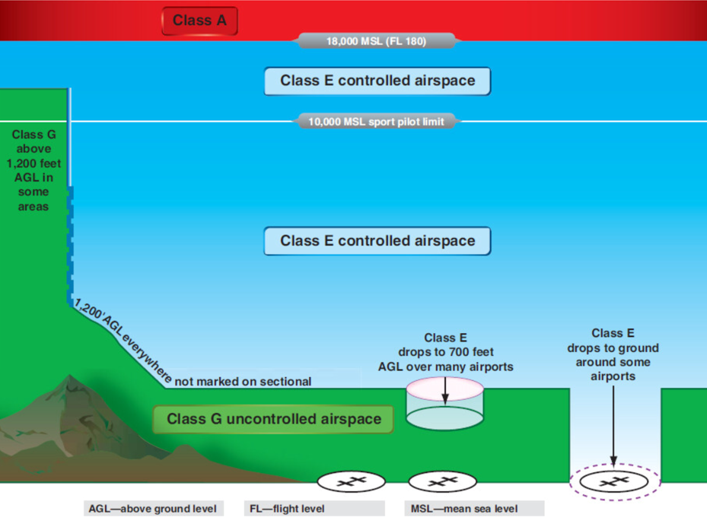
Notes:
6

Slide 7
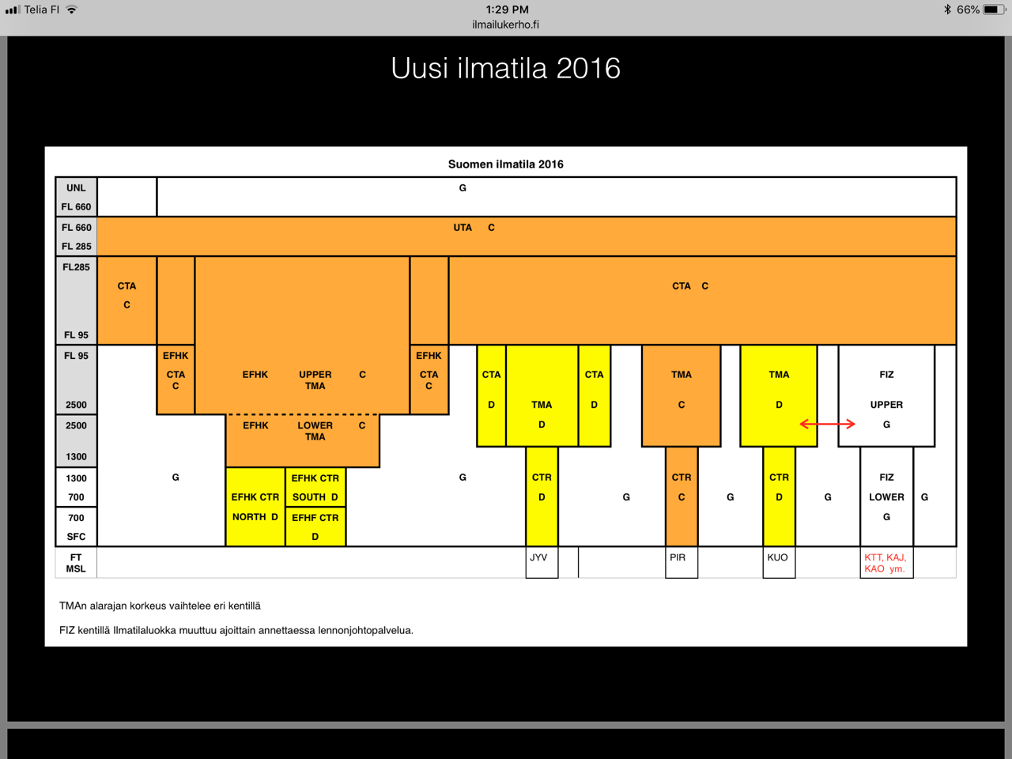
http://www.ilmailukerho.fi/Uusi_sivusto_2012/Ajankohtaista/Merkinnat/2016/4/13_Ilmatilakertaus_2016_files/Ilmatila%202016.pdf
Notes:
7

Slide 8
Mittarilentoa harrastavan ilmailijan kannalta Suomessa
Ei mittarilähestymisiä valvomattomille kentille
RNAV LPV lähestyminen vain Joensuussa
Onko kyse Class E:n puuttumisesta ?
USA:ssa mittarilähestymisiä on lähes kaikille kentille, valvomattomat mukaan lukien.
LPV on lähes ILS-tasoinen menetelmä jolla siellä usein on myös DH 200’. Vain GPS, ei maalaitteita paitsi ATIS.
LPV toimii Joensuussa hyvin, niin kuin myös Norjan Kirkkoniemen kentällä eli maantiede ei ole este.
Notes:
8

Slide 9
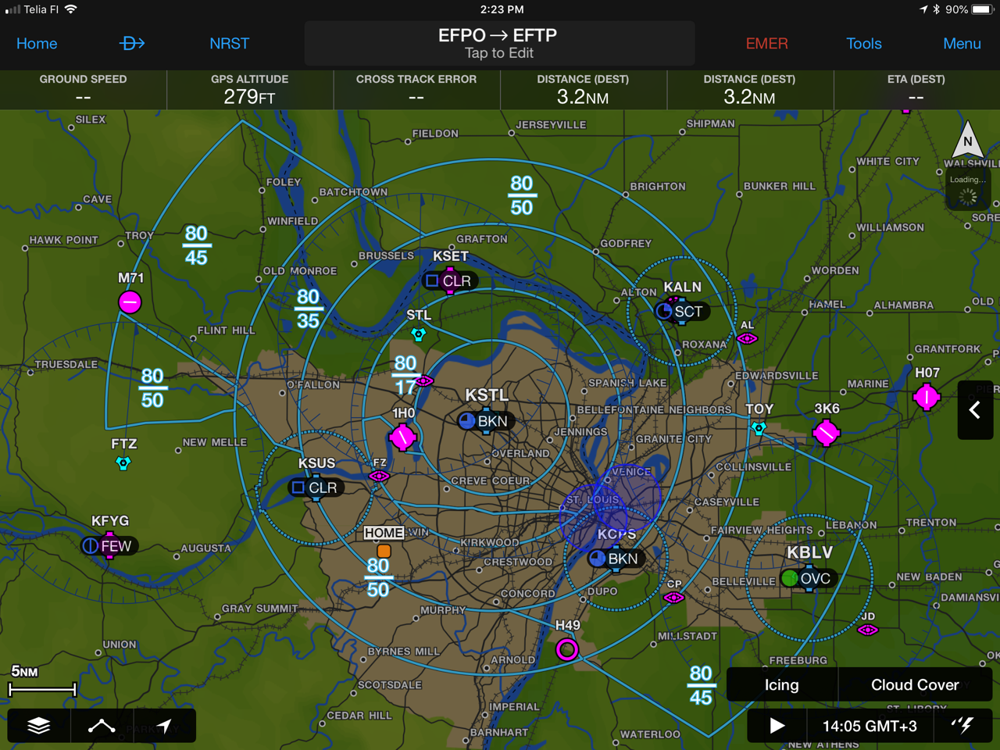
Notes:
9

Slide 10
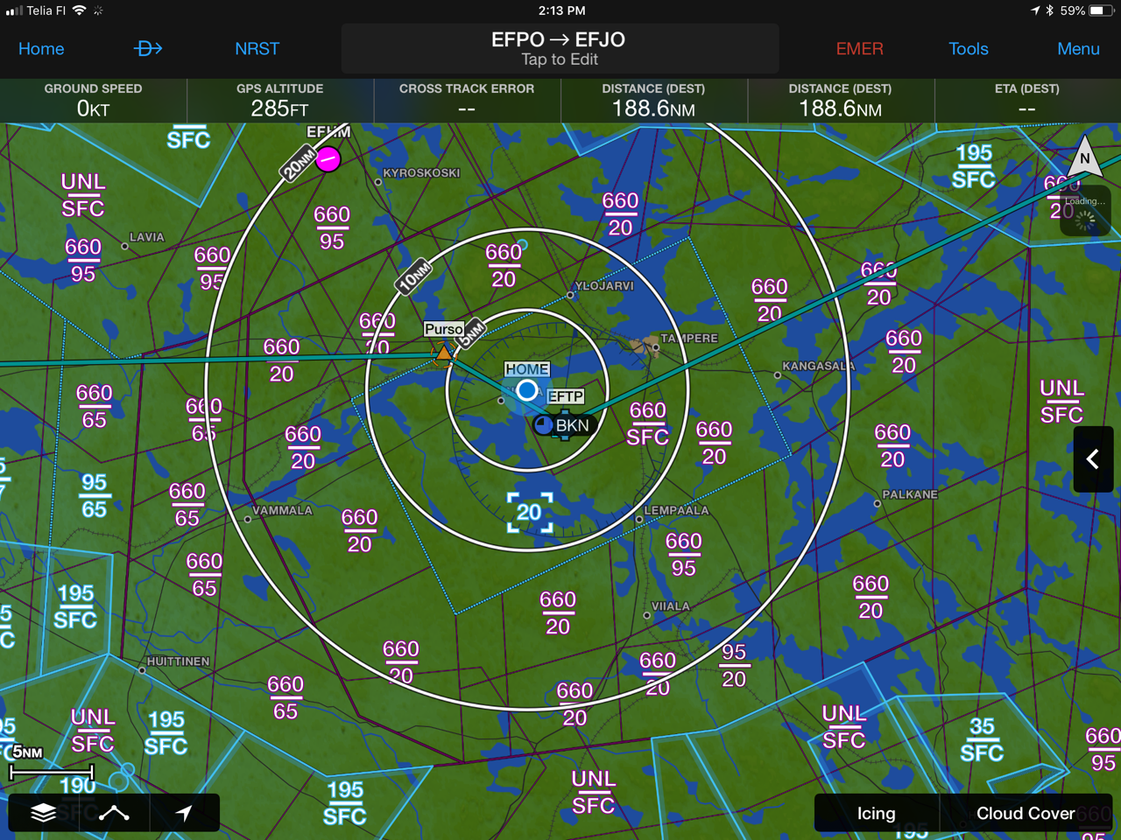
Notes:
10

Slide 11
Ylläolevat kartat ovat samassa mittakaavassa
St. Louis Lambert on Class B, noin 14 miljoonaa matkustajaa vuosittain käsittelevä kenttä
Sikäläinen kotikenttäni KSUS (Spirit of St. Louis) on kahden kiitoradan vilkas Class D kenttä
Kuvassa yhteensä 11 aktiivista lentokenttää joille kaikille on mittarilähestymismenetelmät
Tampere-Pirkkala on yhden kiitoradan Class D kenttä jossa kulkee vuosittaain 0,2-0,3 miljoonaa matkustajaa ja lisäksi siellä toimii Pirkkalan Lennosto
Notes:
11

Slide 12
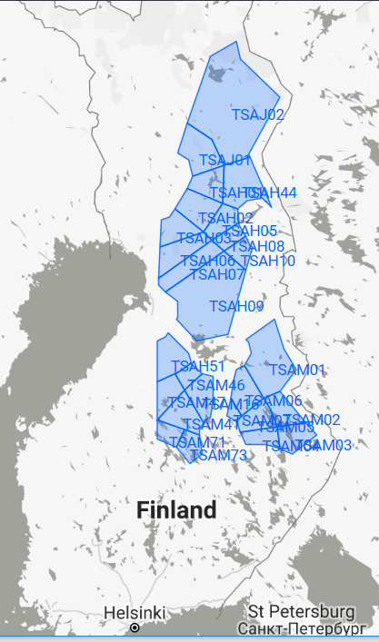
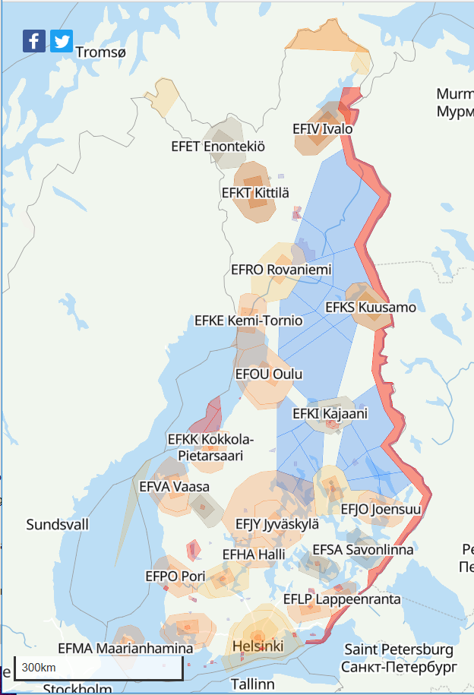
Ilmatila ja varaukset 24.9.2018
Trafin AUP-kartta on hieno
Ilmailukartta.fi on SUPERI
Kumpikaan ei valitettavasti lennä mukana
Notes:
12

Slide 13
Suomen ilmatila on VFR-lentäjälle todella monimutkainen ja haastava.
Siellä selviää kun tekee huolellista etukäteistyötä ja on kokoajan aktiivisesti varmistamassa tilannetta oikeilla jaksoilla oikeaan aikaan
Minä tarkistan kaiken olennaisen lisäksi Easy-VFR sovelluksen TripKitillä ennen lentosuunnitelman tekoa.
Virhemahdollisuuksia on paljon
En ihmettele jos harvemmin lentävällä pilotilla tekee mieli heittää kinttaat tiskiin ja lopettaa koko ilmailu.
Notes:
13

Slide 14
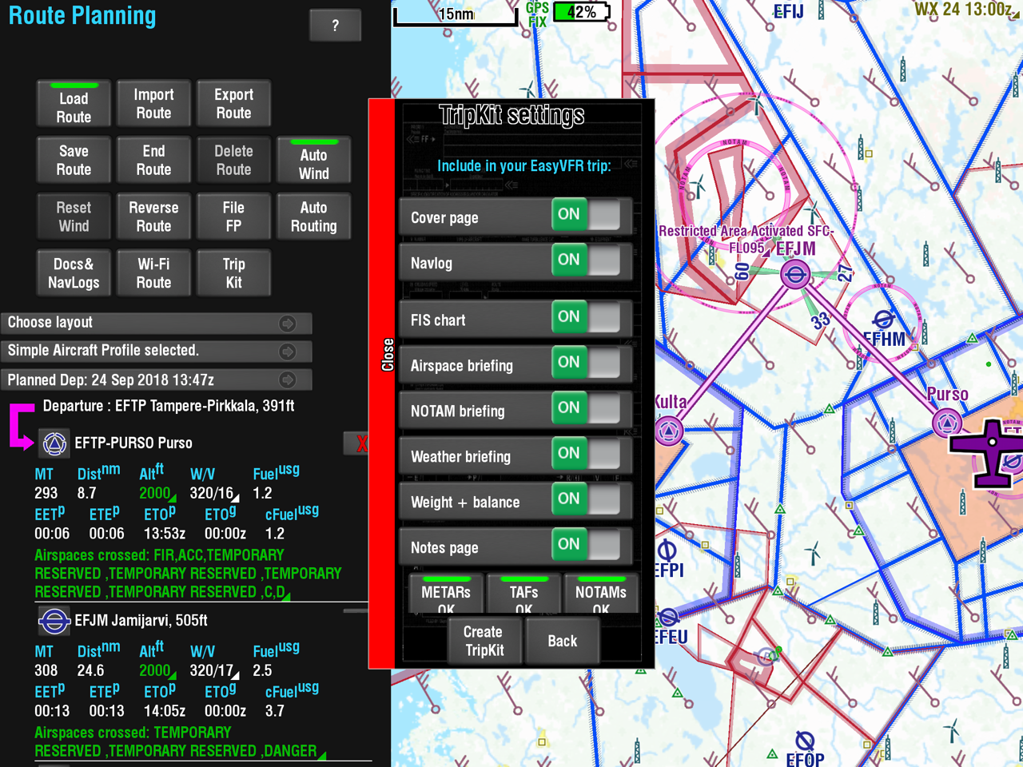
EasyVFR TripKit hakee tarpeelliset tiedot reitille
Hieno työkalu
Tässä Tampere Jämi Pori
Notes:
14

Slide 15
Kaikki tämä tieto ja paljon muuta voitaisiin saada lentokoneeseen visuaalisena, intuitiivisena tietona tosiaikaisesti lennon aikana ottamalla käyttöön ADS-B IN jaksolla UAT/978MHz
Oli suuri pettymys todeta ettei ADS-B IN toimi täällä
Muu lentoliikenne
Säätutkakuva, metarit ennusteet sigmetit jne..
rajoitus- ja vaara-alueet ja niiden tila nyt
NOTAMit jne, jne…
Notes:
15

Slide 16
Tosiaikainen tieto mahdollistaisi joustavamman toiminnan
Esimerkiksi hyppytoiminta, purjelento ja ilmavoimat
FLARM tiedot olisivat kohtuudella yhdistettävissä ADS-B –liikennetietoihin (kuten ne näkyvät yhdessä jo nyt esimerkiksi Flightradar 24 ympäristössä)
Halvimmat ADS-B IN vastaanottimet vain $250, näytöksi käyvät esimerkiksi tablettitietokoneet.
Tarvittavat maalaitteetkin lienevät varsin kohtuuhintaisia, ainakin tuo 978MHz lisäys niihin.
Notes:
16

Slide 17
Ruotsissa:
Sweden — LFV Group in Sweden has implemented a nationwide ADS-B network with 12 ground stations. Installation commenced during spring 2006, and the network was fully (technically) operational in 2007. An ADS-B–supported system is planned for operational usage in Kiruna, Sweden, during spring 2009.^{[needs update]} Based on the VDL Mode 4 standards, the network of ground stations can support services for ADS-B, TIS-B, FIS-B, GNS-B (DGNSS augmentation) and point-to-point communication, allowing aircraft equipped with VDL 4-compliant transceivers to lower fuel consumption and reduce flight times.^{[citation needed]}
TIS-B Trafic Information Service Broadcast
FIS-B Flight Information Service Broadcast
https://en.wikipedia.org/wiki/Automatic_dependent_surveillance_–_broadcast
Notes:
17

Slide 18
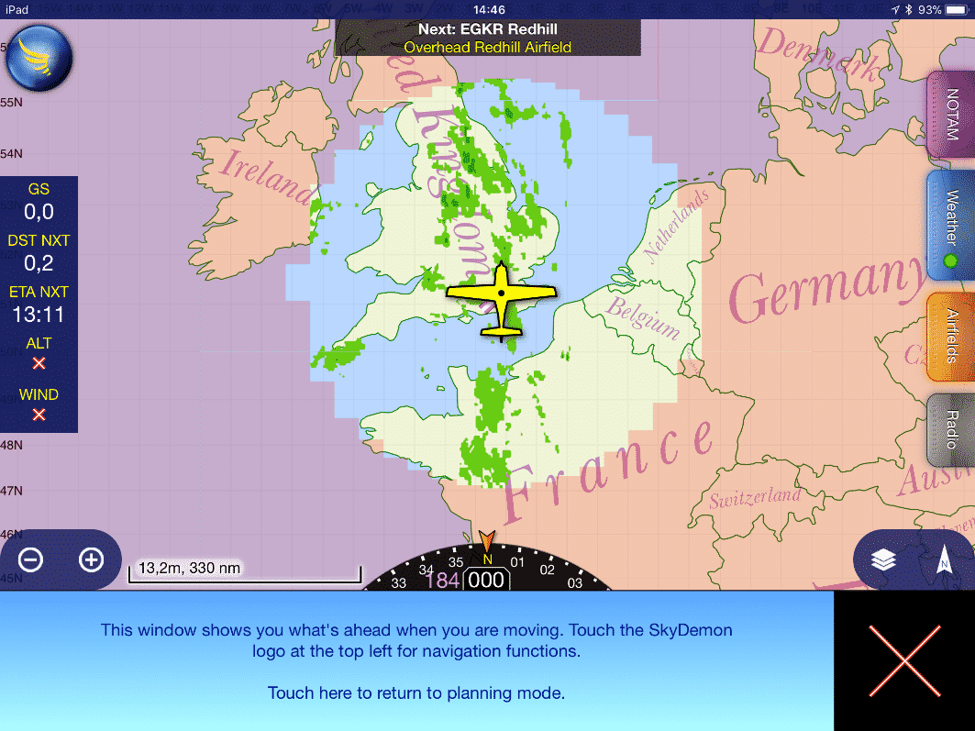
Englannissa:
https://uavionix.com/blog/uat-in-the-uk-part-iii
/TIS-B Trafic Information Service Broadcast
On siis jo koekäytössä
Notes:
18

Slide 19
Miten Suomessa?
Kiitoksia – Kysymyksiä?
Notes:
19

Slide 20
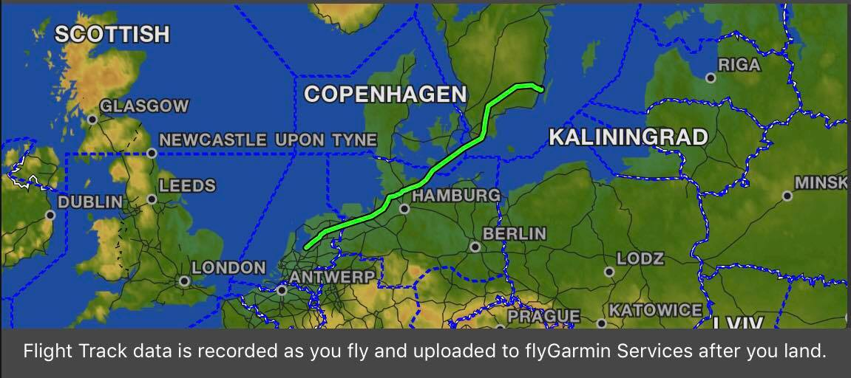
Lelystadista Kalmariin n. 4 tuntia 25 solmun vastatuulessa
Notes:
20

Slide 21
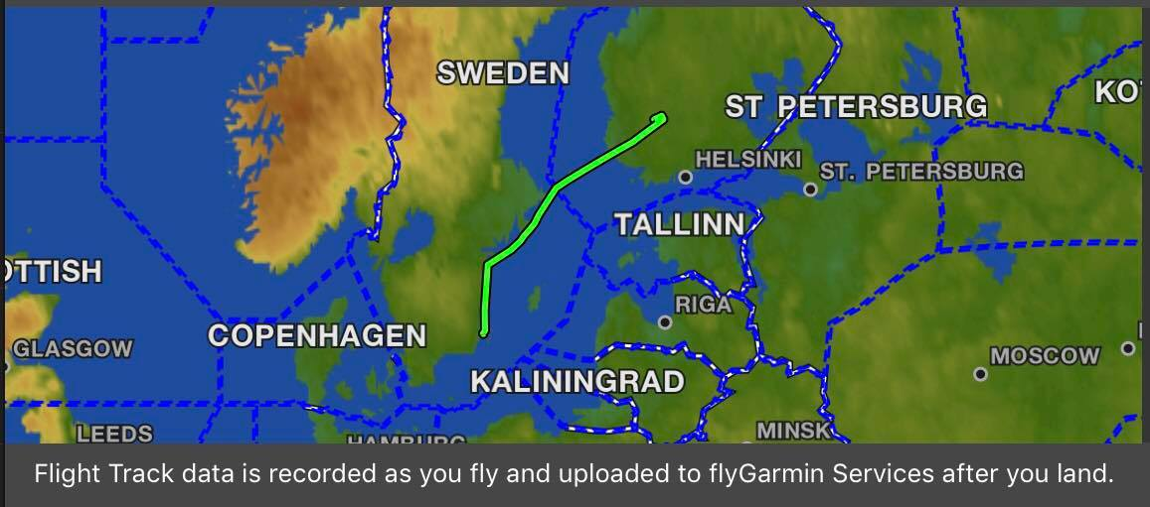
Kalmarista Tampereelle kolmessa tunnissa vastatuuleen
Notes:
21

